Slide 1
Муниципальное бюджетное общеобразовательное учреждение «Средняя общеобразовательная школа №110»
Бережное отношение
к природе
Разработала: учитель общественных дисциплин
Кузина Ольга Александровна
г. Трехгорный - 2022

Slide 2
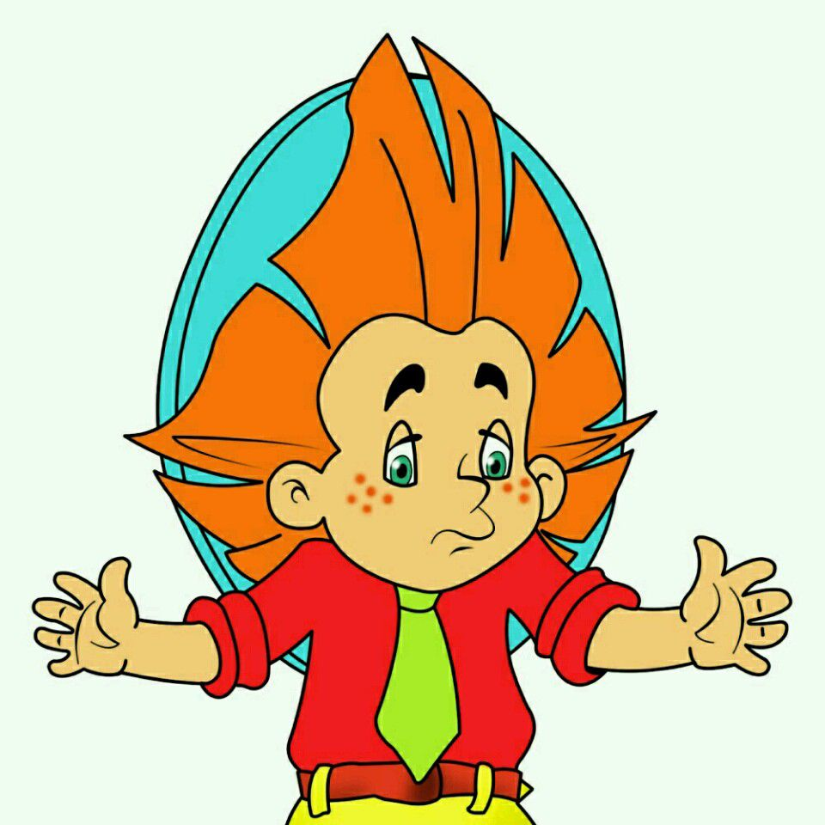

Slide 3
Возвращай земле долг –
того земля жалеет.
Сломать дерево - секунда,
круглая сирота.
Кто землю лелеет –
не видать и дерева.
Не нужна соловью золотая клетка,
а нужна ему зелёная ветка.
Не беречь поросли,
будет толк.
Без хозяина земля-
вырастить года.

Slide 4
Возвращай земле долг –
будет толк.
Сломать дерево - секунда,
вырастить года.
Кто землю лелеет –
того земля жалеет.
Не нужна соловью золотая клетка,
а нужна ему зелёная ветка.
Не беречь поросли,
не видать и дерева.
круглая сирота.
Без хозяина земля-

Slide 5
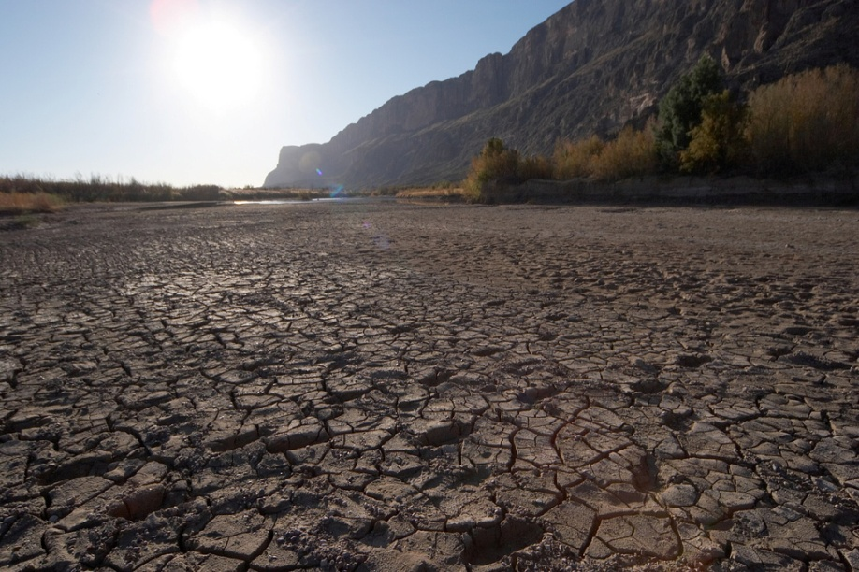
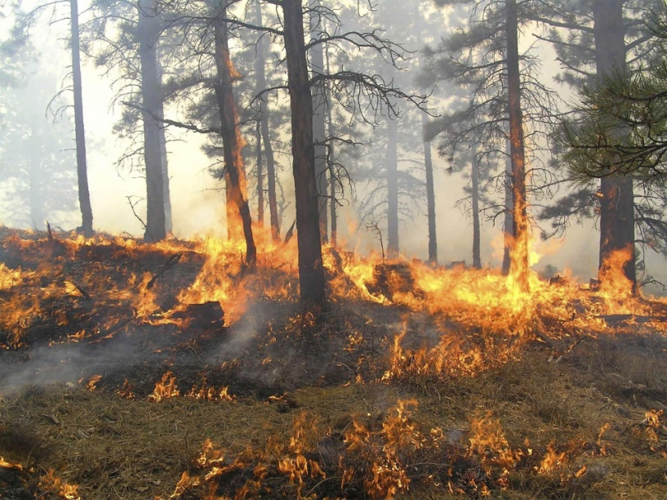
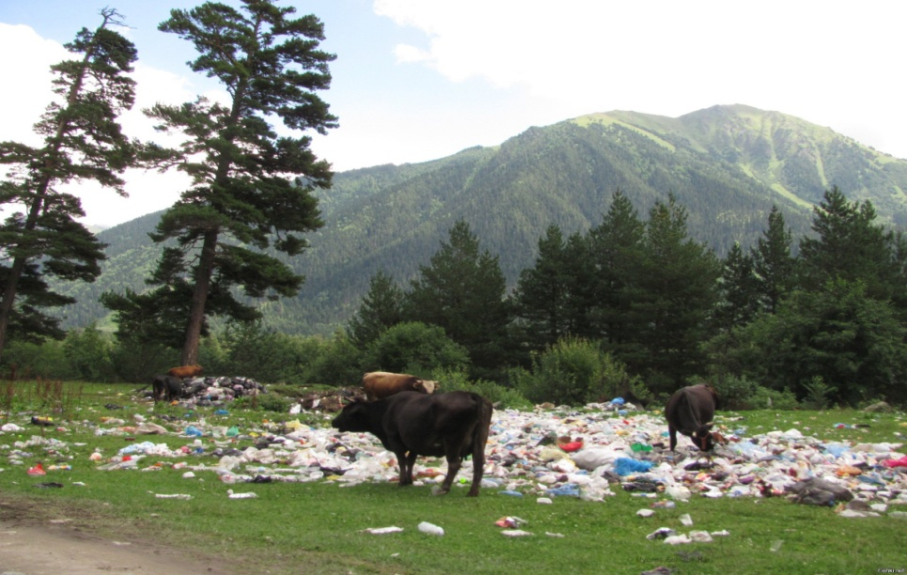
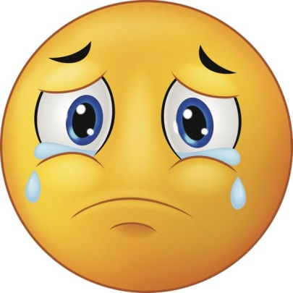
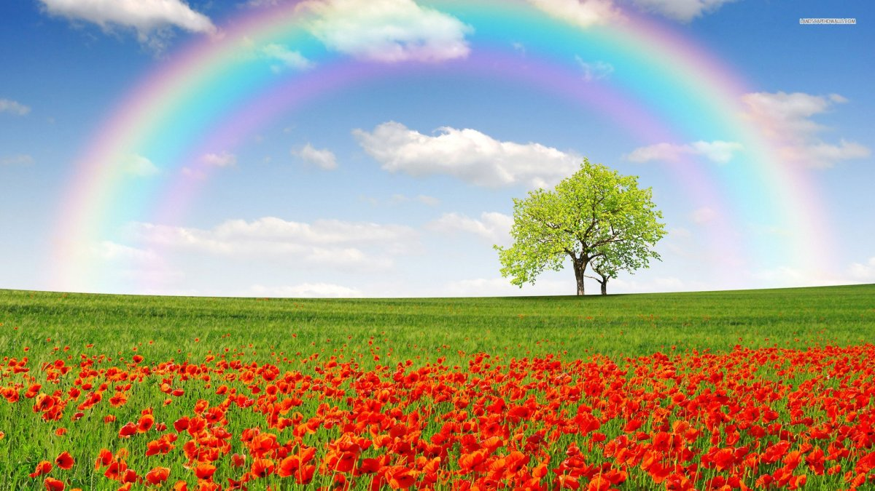
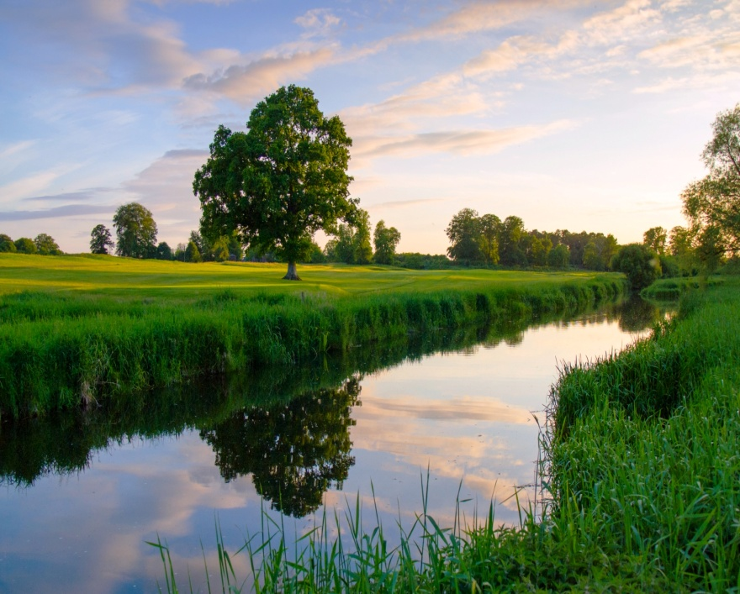
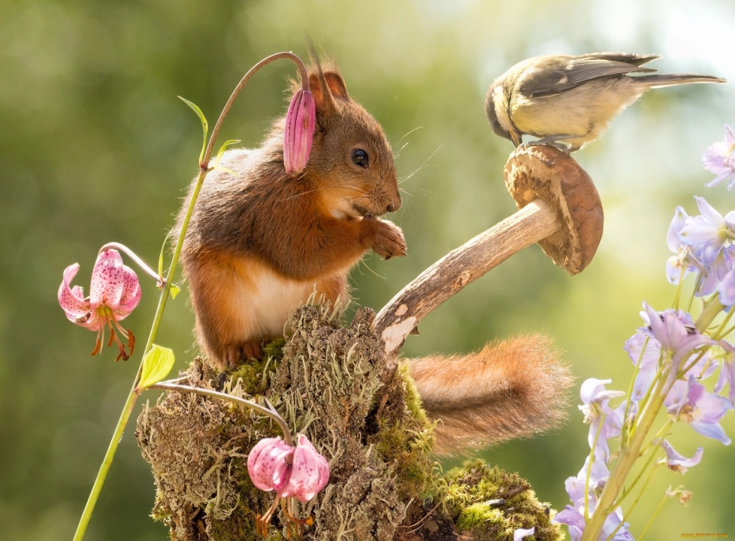
?

Slide 6
?

Slide 8
Тема урока:
Бережное отношение
к природе

Slide 9
Просмотр мультфильма
из серии «Жила- была царевна» «Спасение осьминога»
Ссылка на мультфильм
https://cloud.mail.ru/public/UFEn/CQosE6PMW
Задание: Внимательно посмотреть фрагмент мультфильма и записать в тетрадь виды бытового мусора.

Slide 10
Эколята
Ссылка на сигнал SOS
https://cloud.mail.ru/public/ELAS/sbqDYUcyc

Slide 11
Цель: формирование уважительного и бережного отношения к природе.
Задачи:
1. Сформировать первоначальные умения и навыки экологически грамотного и безопасного для природы и для самого человека поведения;
2. Сформировать умения сохранять природу и при необходимости оказывать ей помощь, а также навыков элементарной природоохранной деятельности в ближайшем окружении.
3. Воспитывать гуманное, эмоционально-положительное, бережное, заботливое отношение к миру природы и окружающему миру в целом.

Slide 12
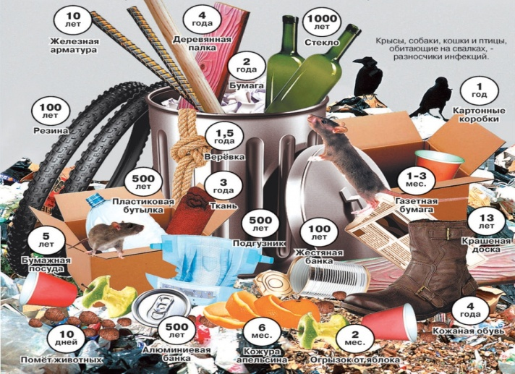
Работа в группах по станциям
Задание 1 на математическую грамотность.
Заполните пропуски в тексте решив задачу.
Задача. В нашем городе проживает свыше 32000 человек. Представим, что каждый четвёртый побывав в соседнем лесу, бросит там пакетик из-под чипсов и пластиковую бутылку. Сколько всего пакетов и бутылок будет под каждым деревом, если в лесу всего 400 деревьев?
Задание 3 на читательскую и информационную грамотность
Прочитайте текст стр. 49-50, проанализируйте его, сделайте вывод и заполните таблицу
Задание 2. Развитие креативного мышления
-Рассмотрите иллюстрацию и составьте схему вторичного использования любого вида мусора.
Название народа | Отношение к природе
Задание 4
Составьте «облако слов» – ассоциаций к слову «экология».
Применяя использованные слова составьте правила бережного отношения к природе.

Slide 13
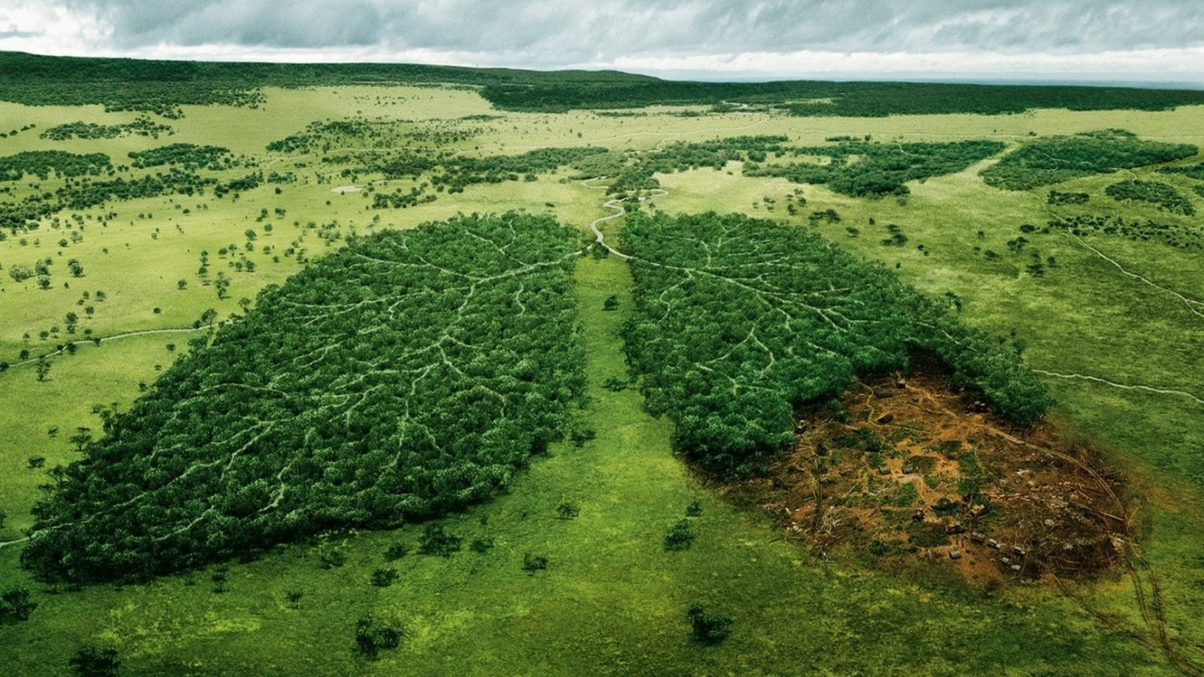
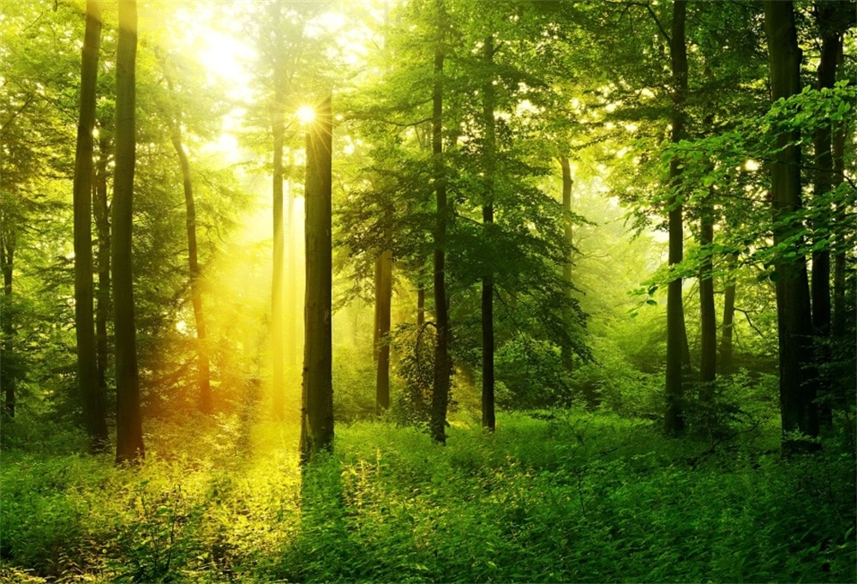
Лес- уникальная экологическая система. Не зря леса называют легкими планеты.

Slide 14
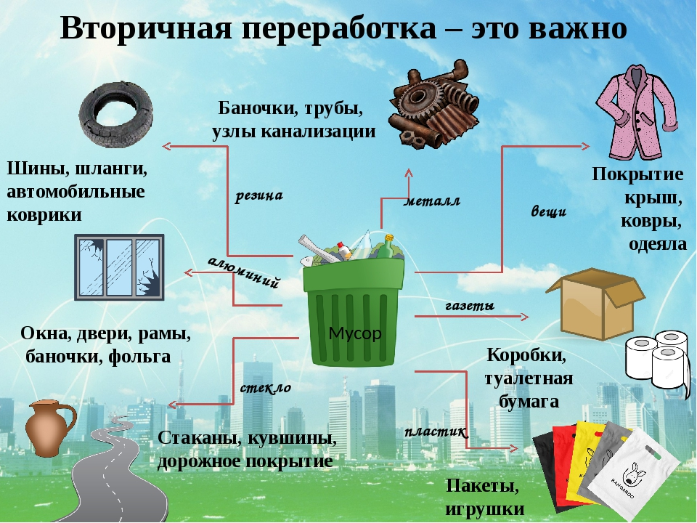

Slide 15
Отношение к природе
у разных народов в древности
Название народа | Отношение к природе
У славян был праздник «именины Земли» | Люди не беспокоили землю, не пахали и не сеяли.
Саамы (северный народ) | Считали Землю живым существом и верили, что она чувствует боль, а поэтому её нельзя было ранить и т.д.
Народы коми, якуты, эвенки | Охотник должен был соблюдать правила: не проявлять жестокости к зверю, не трогать детенышей животных
Народы Севера (нивхы, эвенки) | Существовала традиция выращивания медвежонка, для кормления делали ритуальную посуду: корытце, чашку, большой ковш и ложку.

Slide 16
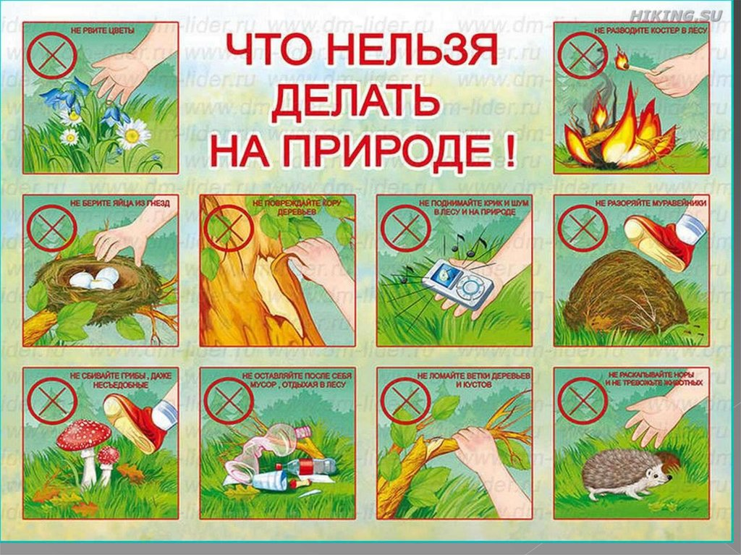

Slide 17
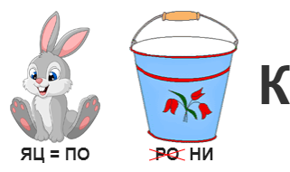
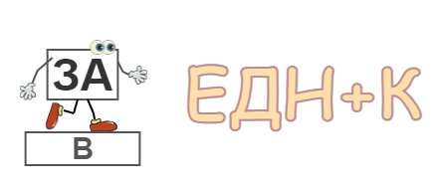
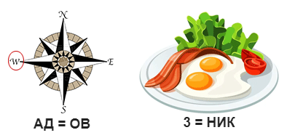
Ребусы

Slide 18
Ребусы
ЗАПОВЕДНИК

Slide 19
Домашнее задание на выбор.
1. Придумать задачу, решение которой помогло бы нам оценить вред, наносимый нами окружающей природе.
2. Подготовить сообщение о заповедниках Челябинской области
3. Подготовить сообщение о значении Красной или Черной книгах Челябинской области.

Slide 20
Поведение человека
в природе –
это зеркало его души.

